Slide 1
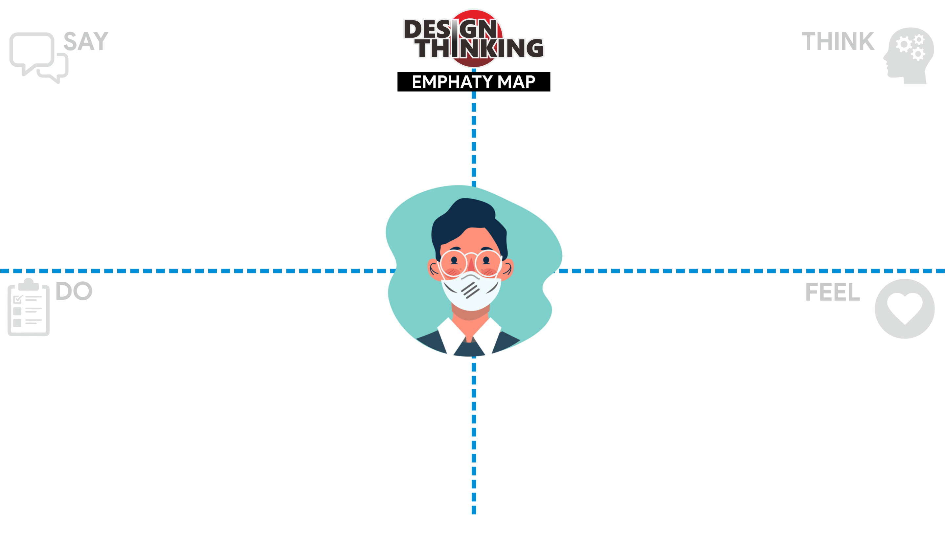
Konsumen ada yang sulit dihubungi
TERJADI MISKOMUNIKASI TERKAIT PERSYARATAN DOKUMEN
TIDAK MENDAPAT INFORMASI YANG UPDATE
Menghubungi konsumen berkali-kali
CAPEK
MALAS MELANJUTKAN
KECEWA

Slide 2
Konsumen yang bolak-balik ke cs
Konsumen protes tentang hasil klaim (besaran klaim yang cair)
Proses klaim tidak selesai dalam sekali proses saat ahli waris dating ke cs
Misinformasi terkait kelengkapan dokumen
Kurangnya edukasi tentang klaim ke ahli waris
Memberikan penjelasan ke konsumen berkali-kali
Capek menghadapi konsumen yang sama terus menerus

